Slide 1
The 5minute lesson plan
Ross McGill https://www.teachertoolkit.co.uk/teachertoolkit-membership/

Slide 2
Stickability
The Big Picture
Engagement
Objectives
Differentiation
Level1…
Level 2…
Level …
Assessment for learning
Key Words
Learning episodes

Slide 3
«СТІКЕРИ»
(що має зилишитися в учнів в голові)
ТЕМА
(уроку, тижня, циклу уроків)
МОТИВАЦІЯ
(те, що приверне увагу)
ЦІЛІ
(чіткі, короткі)
ДИФЕРЕНЦІАЦІЯ
(тим, кому важко і тим, кому мало)
ОЦІНЮВАННЯ
(формувальне або підсумкове)
КЛЮЧОВІ СЛОВА
(читати, писати, розуміти)
ЕПІЗОДИ УРОКУ
???
???

Slide 4
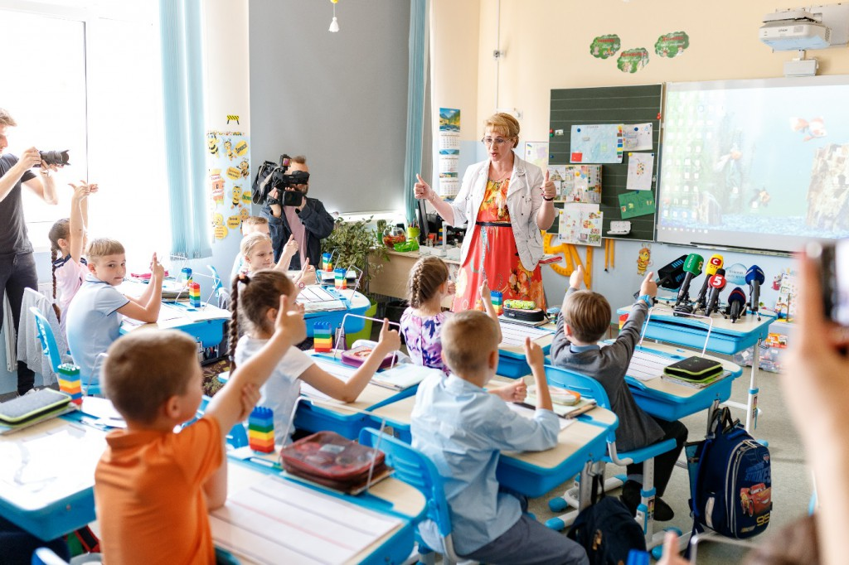
ТЕМА (загальна картина уроку)
Як тема уроку вписується в цикл уроків, навчальну програму, тижневий план, тощо?
Із якими знаннями, вміннями приходять учні на урок?
Що вчили на попередньому уроці?
Які компетентності зможете навчити на цьому уроці?
Опишіть свій урок за 30 секунд!

Slide 5

ЦІЛІ
Які ваші цілі на поточному уроці?
Подумайте про те, чого ви хочете навчити учнів на даному уроці.
Навіщо це дитині?
Опишіть цілі своїми словами коротко і чітко!

Slide 6

МОТИВАЦІЯ
Як привернути увагу школяра?
Що зробить для них даний урок цікавим?
Таким «гачком» для учнів може стати якийсь цікавий реквізит, постер, відео, музика, або навіть несподівана історія, розказана вчителем!
«Живі» історії викликають найбільший інтерес до предмету!

Slide 7

«СТІКЕРИ»
Що «приклеїться» до школярів з матеріалу на уроці?
Як зробити, щоб контент уроку «прилипав»?
Як резюмувати в кінці уроку?
Враховуємо вправи для повторення під час уроку; можна запитати, чого вони дізналися на минулому уроці, що запам’яталося найбільше?!

Slide 8


ОЦІНЮВАННЯ
Яке має бути оцінювання: формувальне чи підсумкове?
У якій формі має бути оцінювання? (усне, письмове, онлайн, ігрове)

Slide 9

КЛЮЧОВІ СЛОВА
ЧИТАТИ (заохочуйте дітей читати, класи мають стати мовною спільнотою)
ПИСАТИ (практикуйте навички писемного мовлення)
РОЗУМІТИ (усі вчителі , незалежно предмету від предмету викладання, повинні навчати математичних навичок, логіки)

Slide 10

ДИФЕРЕНЦІАЦІЯ
Заплануйте одне завдання для обдарованих учнів.
Які завдання ввести для дітей з особливими потребами, якщо є такі у класі?
Уявно поділіть своїх учнів на три рівні і підготуйте завдання для кожного з них!

Slide 11



ЕПІЗОДИ УРОКУ
Порожні віконечка –це основні елементи уроку, їх може бути більше/менше.
Визначте, коли вчитель буде в центрі уваги, а коли учні один в одного.
Обдумайте наявний час, що можна встигнути за 45 хвилин.
Подумайте про паузи, емоційний відпочинок.
Обдумайте свої інструкції, учні повинні їх чітко виконувати!

Slide 12

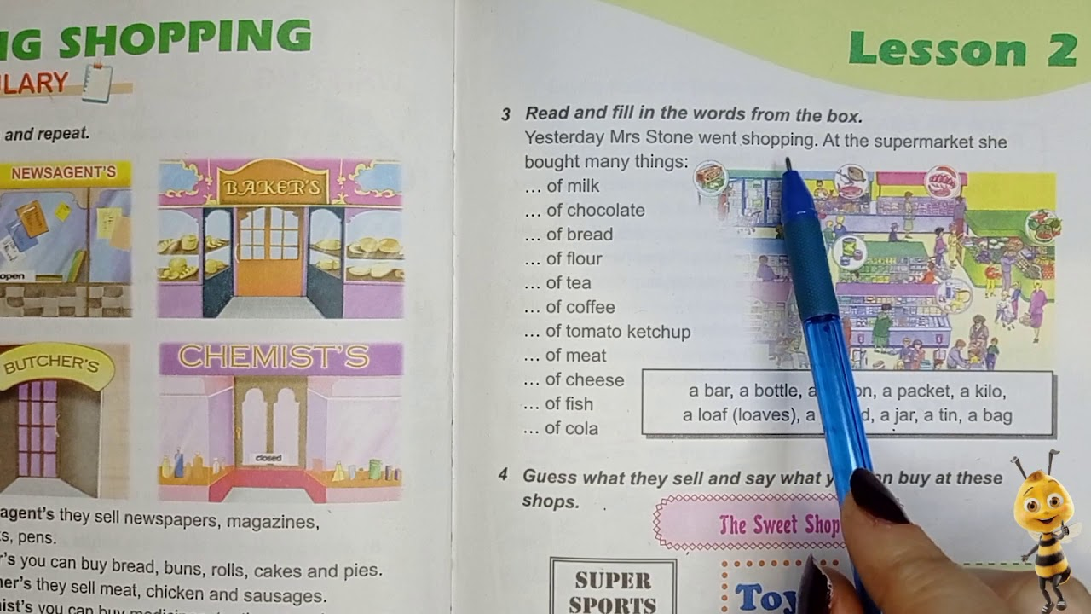
Приклад уроку з іноземної мови (англійська мова, 6 клас)

Slide 13
Типи магазинів, репліки для діалогів у магазині
Покупки. Типи магазинів
Журнал, зубна паста, таблетки, булочка, іграшка
Практикувати вживання нових л.о. у власних висловлюваннях
Для тих, хто швидше справиться з діалогами – онлайн тестування!
Усне опитування, письмові відповіді (доповнення діалогів), онлайн тестування
Читати слова та діалоги, складати діалоги за зразком, співвідносити малюнки зі словами
ЕПІЗОДИ УРОКУ
Введення нових л.о. (малюнки)
Онлайн тестування на Wordwall
Читання діалогів у підручнику
Складання діалогів за опорою
Презентація діалогів

